Slide 1

Quick Sort en Python
Presentación diseñada por:
Juan Araujo
Jean Duque
Julián Sanchez

Slide 2

¿Qué es el Quick Sort?
Quick Sort (ordenamiento rápido) es un algoritmo de ordenamiento muy eficiente.
Pertenece a la familia de los algoritmos "divide y vencerás", lo que significa que divide el problema en partes más pequeñas y las resuelve por separado.

Slide 3

¿Para qué sirve?
Para ordenar datos rápidamente.
Se usa en programación cuando necesitas ordenar listas, vectores o arreglos.
Es más rápido que otros métodos simples como el bubble sort o el insertion sort, especialmente en listas grandes.

Slide 4

¿Cómo funciona?
01
Elege un elemento de la lista.
02
Dividir la lista en dos partes:
A la izquierda: los elementos menores que el elemento escogido
A la derecha: los elementos mayores que el elemento escogido.
03
Aplicar Quick Sort recursivamente a cada mitad.

Slide 5
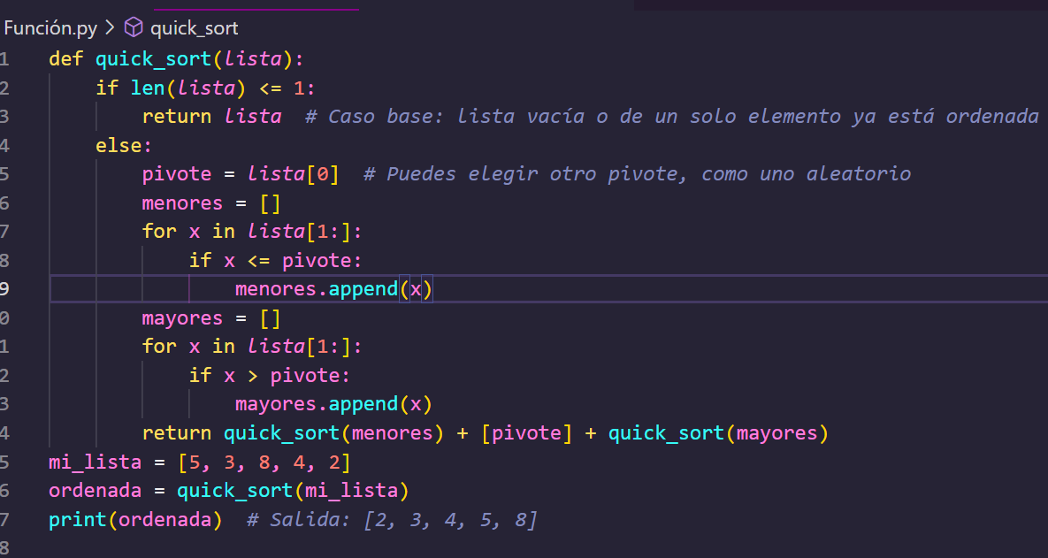
Ejemplo

